Slide 1
Panorama de Mayotte
Synthèse économique et sociale
15/10/2025- Conférence Centre de Gestion de la Fonction Publique Territoriale de Mayotte

Slide 2
Sommaire
1
2
3
4
Une démographie exceptionnelle
Des conditions de vie difficiles à Mayotte
Un recensement
exhaustif en 2025
Économie, emploi et place du public

Slide 3
01
Une démographie
exceptionnelle

Slide 4
Une croissance démographique soutenue
Population de Mayotte depuis 1958 et taux de variation annuels moyens
(en % par an)
Source : Insee, Recensements de la population, Estimation de population pour 2025

Slide 5
Une fécondité très élevée ...
3,6 enfants par femme à Mayotte en 2024
Forte baisse en 2024 (4,5 en 2023), conjoncturelle ou structurelle ?
Département où la fécondité est la plus élevée (3,1 en Guyane, 2,1 à La Réunion et 1,6 dans l’Hexagone)
Fécondité divisée par 2 entre 1978 et 2012
Fécondité près de 2 fois plus élevée pour les femmes nées à l’étranger
Des mères jeunes
Âge moyen des mères : 29 ans (2 ans de moins qu’au niveau national)
420 enfants sont nés de mères mineures
100 enfants sont nés de mères de 15 ans ou moins, 20 % des naissances des mères de moins de 16 ans en France sont domiciliées à Mayotte.

Slide 6
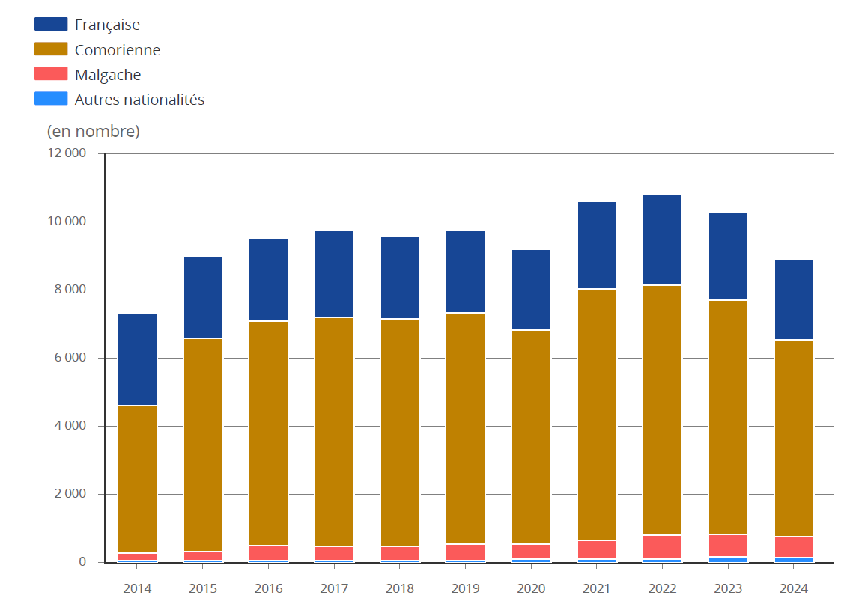
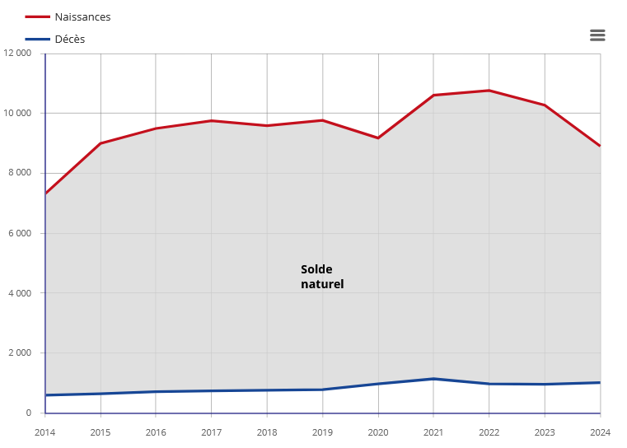
… qui porte le solde naturel
8910 naissances à Mayotte en 2024
→ Un solde naturel,
(différence entre les naissances et les décès) de +7900 en 2024
Source : Insee, statistiques de l’état civil.
Notes:
À Mayotte le nombre de naissances a fait un bond de 55 % entre 2014 et 2017.
En 2019, près de 10 000 enfants nés de mères domiciliées sur l’île.
Baisse sensible en 2020, avec la crise sanitaire (9 200) puis rebond ensuite.

Slide 7
Rappel de faits saillants sur la population
→ La moitié de la population a moins de 18 ans
Les 60 ans ou plus représentent seulement 4 % de la population
=> département le plus jeune de France
→ Près d’un habitant sur deux de nationalité étrangère
95 % sont Comoriens
Parmi les étrangers, 1/3 sont nés à Mayotte 1/3 sont mineurs
Source : Recensements de la population 2017.
Notes:
Le vieillissement de la population reste contenu du fait des migrations et d’une natalité élevée.
Les 11 000 personnes de 60 ans ou plus ne représentent que 4 % de la population, soit 6 fois moins qu'en France métropolitaine.
La population est légèrement plus féminisée qu’en 2012 : 52 % des habitants sont des femmes. En particulier, entre 20 et 34 ans, les femmes sont bien plus nombreuses que les hommes (59 %). Déjà existant en 2012, cet écart s’accentue avec l’arrivée plus importante de femmes que d’hommes depuis les Comores au cours des cinq dernières années.

Slide 8
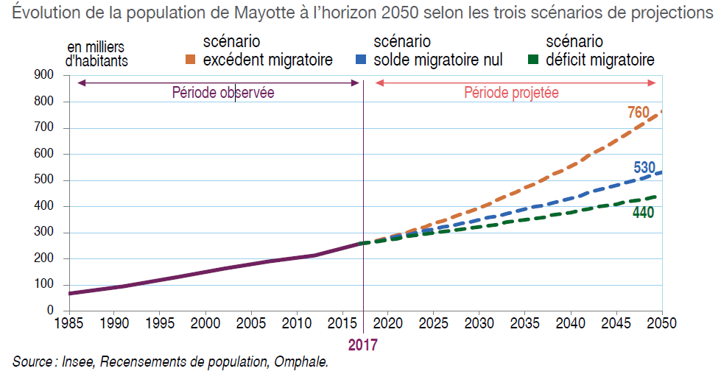
Entre 440 000 et 760 000 habitants en 2050
Triplement de la part des séniors

Slide 9
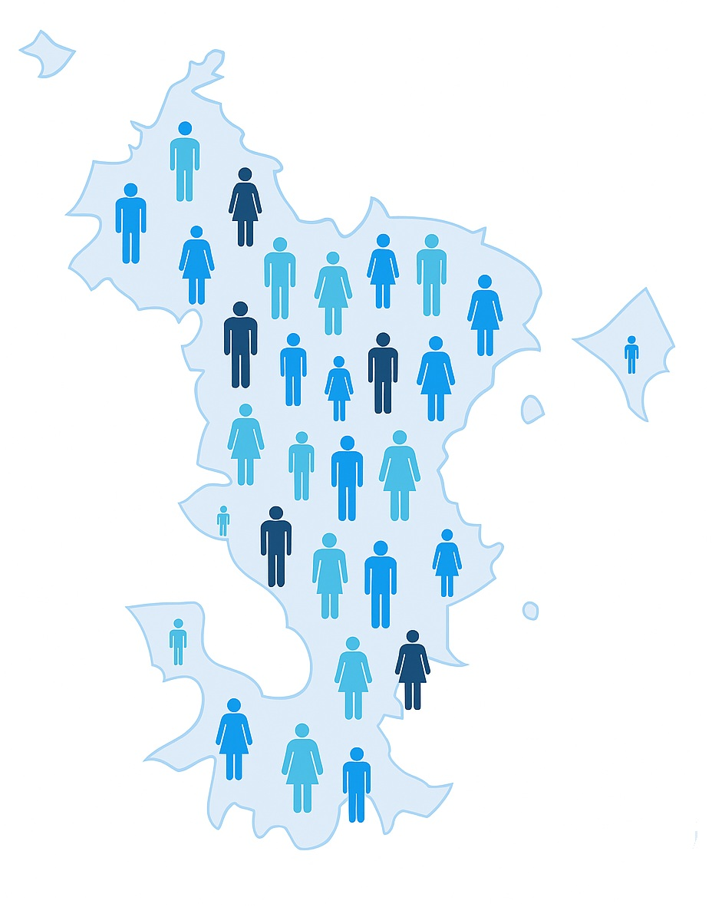
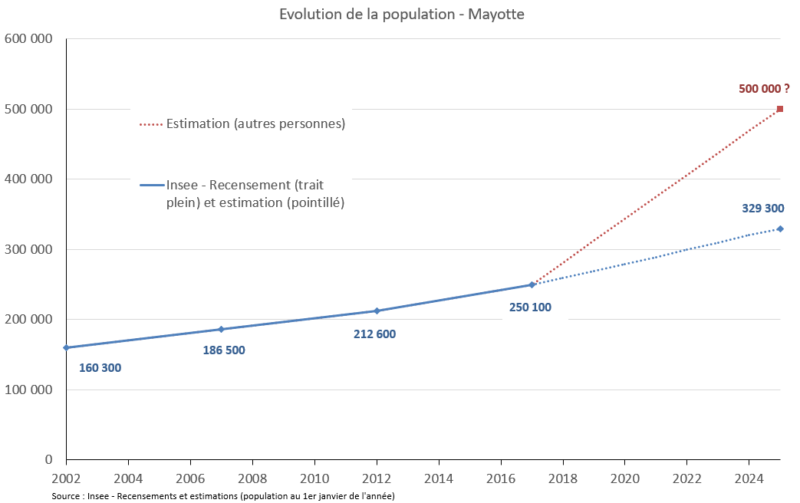
Une croissance démographique soutenue
Évolution de la population à Mayotte depuis 2002
Source : Insee, Recensements de la population, Estimation de population pour 2025

Slide 10
02
Un recensement exhaustif en 2025

Slide 11

Un recensement exhaustif en 2025
Suite au passage de Chido impossible de collecter la 5ème Enquête Annuelle de Recensement qui aurait permis de publier des populations légales fin 2025
=> Inscription dans la loi « refondation de Mayotte »,
d’un recensement de la population exhaustif
pour toutes les communes de Mayotte :
Il se déroulera du 27 novembre 2025
au 10 janvier 2026
Cette période résulte des discussions avec les maires.

Slide 12
Un recensement exhaustif en 2025
A quoi sert un recensement de la population ?
  Déterminer les populations de référence de la France et de ses circonscriptions administratives (environ 350 textes se réfèrent à la population de référence)
  Décrire les caractéristiques des individus et des logements à différents niveaux de territoire (résultats statistiques)
  Produire de nombreuses études locales et nationales sur différents thèmes : marché du travail, conditions de vie…
Quelques exemples d’utilisation :
  contribution de l’État au budget de la commune
  détermination du nombre de députés et de sénateurs, du mode de scrutin, du nombre de pharmacies sur un territoire…
  aide à la décision pour l’implantation d’équipements collectifs, le développement des moyens de transport, l’estimation du besoin en logements…

Slide 13


La réalisation du recensement
Un partage des rôles
Le recensement est sous la responsabilité de l’État
La loi répartit les rôles
L’Insee organise et contrôle le recensement :
fixe la méthode du recensement
liste les communes concernées par décret :
toutes celles de Mayotte en 2025
contrôle le bon déroulement de la collecte
publie les populations de référence chaque année
Les communes préparent et réalisent la collecte :
prévoient les moyens matériels et humains nécessaires
valident les adresses à recenser
réalisent la collecte sur le terrain

Slide 14
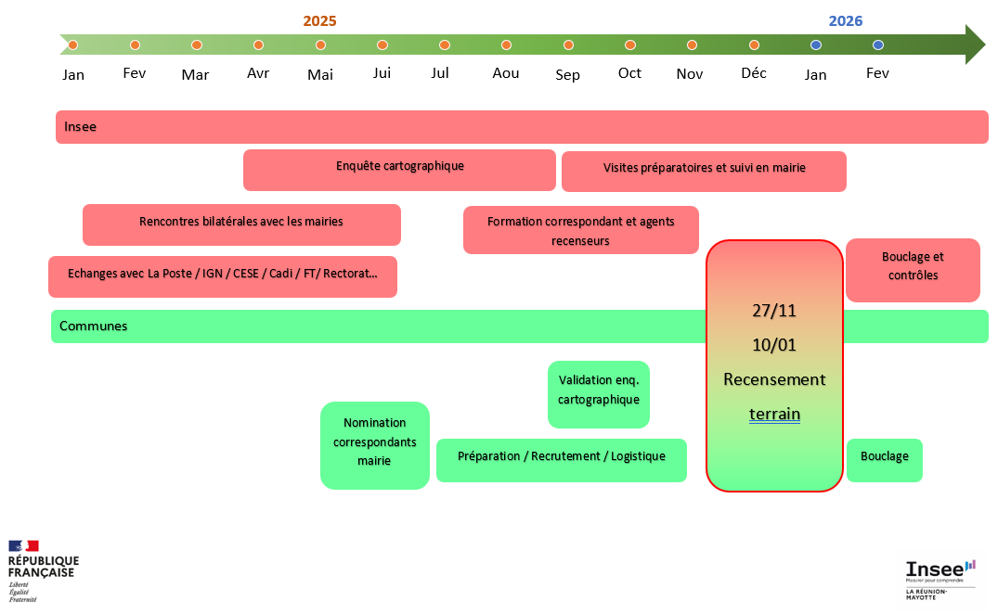
La réalisation du recensement

Slide 15
03
Des conditions de vie difficiles
à Mayotte

Slide 16
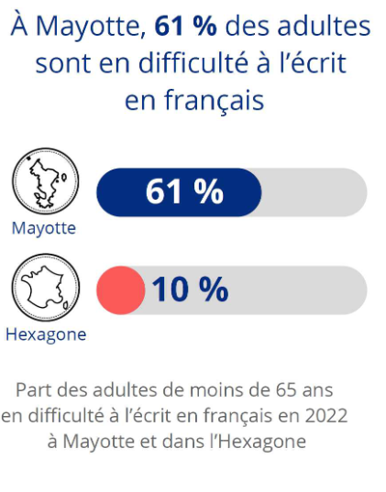
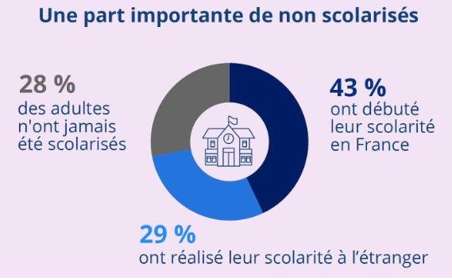

Des difficultés en français à l’écrit
Le français n’est pas la principale langue du quotidien : Seulement 29% de la population l’utilise pour communiquer avec leurs proches
Source ; Insee, ANCLI, Enquête FLV 2022

Slide 17
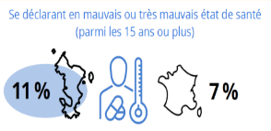
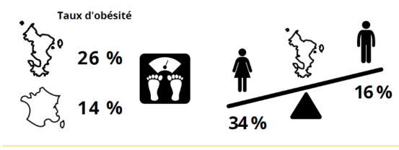
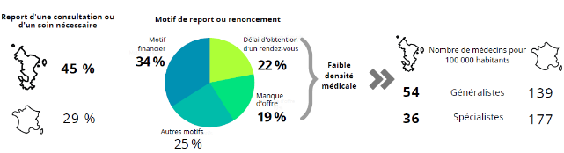
Un état de santé moins bon qu’ailleurs
→ et plus de renoncement aux soins
Source ; Sources : Drees-Irdes-Insee, Enquête santé DOM, EHIS, 2019. Insee, Estimations de population.

Slide 18

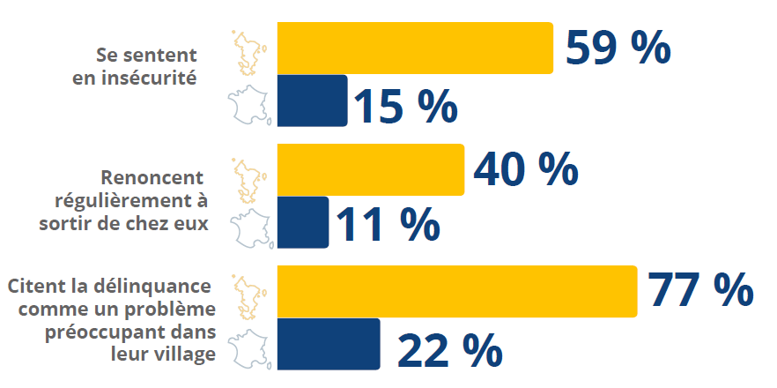
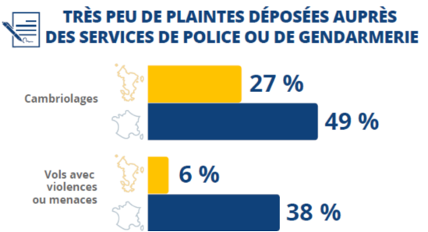
Une délinquance hors norme
→ 4 fois plus de cambriolages ou de vols sans effraction
→ 3 fois plus de victimes de vols ou de tentatives de vols
→ 2 fois plus de victimes de violences physiques commises au sein du ménage et/ou de violences sexuelles (deux fois sur trois des Femmes)
Source ; Insee, enquête de victimisation 2020 et Insee, enquête Cadre de vie et sécurité Mayotte 2020.
Notes:
À Mayotte, 6 % des adultes déclarent avoir été victimes de violences physiques commises au sein du ménage et/ou de violences sexuelles dans ou hors ménage en 2018 ou 2019

Slide 19
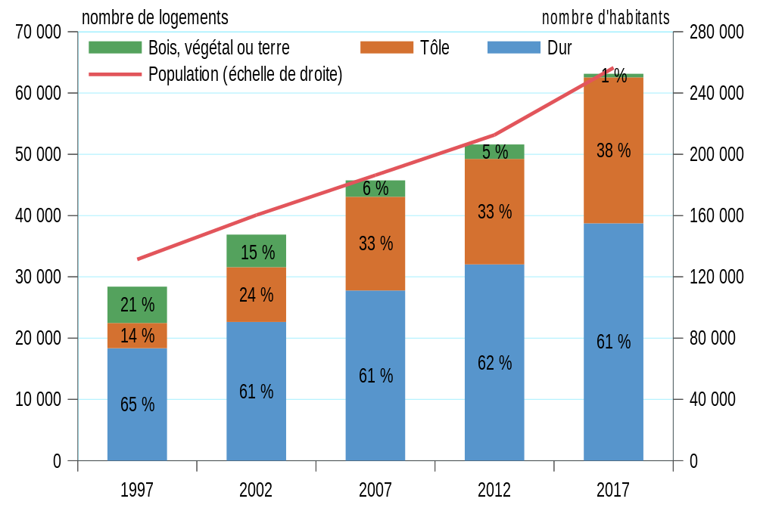
Un habitat souvent précaire
4 logements sur 10 en tôle
29 % des logements
sans eau courante
à l’intérieur du logement :
➢ une part stable par rapport à 2012
mais un très nette amélioration en 20 ans
➢soit 81 000 habitants
➢ 1 600 ménages vont à la rivière soit 7 300 habitants concernés
dont 1 450 enfants de moins de 5 ans
Source : Recensements de la population de 1997 à 2017.
Notes:
La population a beaucoup augmenté, le nombre de logements a logiquement suivi le mouvement. En vingt ans, le parc de logements et la population ont doublé : en 1997, 130 000 personnes vivaient à Mayotte dans 30 000 habitations.
Depuis 1997, les constructions fragiles marquent toujours autant l’habitat mahorais avec une part plutôt stable de 4 logements sur 10. = > OPPOSE BLEU ET RESTE SUR GRAPHIQUE
Il s’en construit donc toujours beaucoup.
Leur nature a tout de même évolué dans le temps : En 1997, 21 % des habitations avaient des murs en torchis ou raphia, voire en feuilles de cocotiers, et 14 % étaient en tôle.
Dix ans plus tard, en 2007, les cases en tôle sont quatre fois plus nombreuses (33 % du parc) et celles en torchis ou raphia ont diminué de moitié (6 %). En 2017, il ne subsiste plus que 1 % de maisons en bois, végétal ou terre.
Les cases en tôle sont dépourvues du confort sanitaire de base : l’eau courante ou les toilettes ou une douche sont manquantes (parfois même les 3).
Les conditions de logement des étrangers sont les plus difficiles

Slide 20
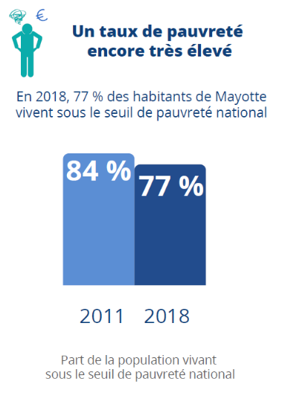
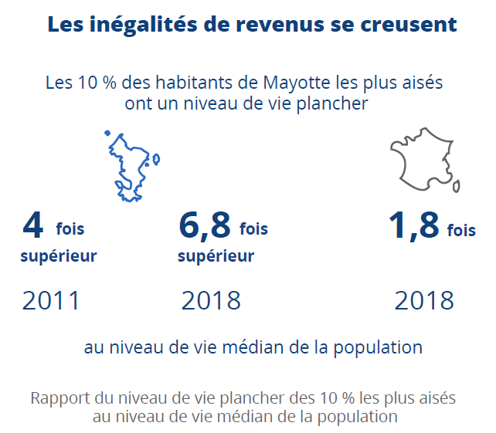
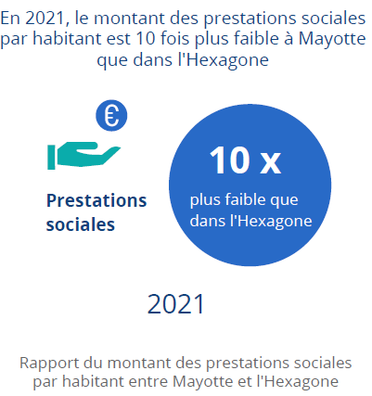
Un territoire pauvre et des revenus très inégalitaires
Seule une faible partie de la population
bénéficie des prestations sociales et
leur montant est plus faible
Source : Insee, enquête Budget des Familles 2018.
Notes:
Cependant sur cette période les inégalités de revenus s’accroissent :
→ en 2018, les 10 % des habitants de Mayotte les plus aisés ont un niveau plancher 6,8 fois > au niveau de vie médian de la population, alors qu’il était 4 fois supérieur en 2011. En comparaison les inégalités dans l’hexagone sont nettement moins fortes (rapport de 1,8 en 2018).
Cette hausse des inégalités est liée au fait que les revenus des ménages ont évolué différemment sur la période le niveau de vie des ménages les plus aisés augmente, tandis que celui des plus modestes baisse. En 2018, les 40 % les plus modestes de la population ont un niveau de vie plafond inférieur de 20 % à celui de 2011. Quant aux 10 % les plus riches, leur niveau de vie plancher augmente fortement sur la période (+50%).
→ En conséquence le niveau de vie médian des habitants de Mayotte reste 6 fois plus faible que celui des habitants de métropole. Il baisse même par rapport à 2011, alors qu’il avait nettement progressé auparavant.

Slide 21
04
Economie, emploi et place du public

Slide 22
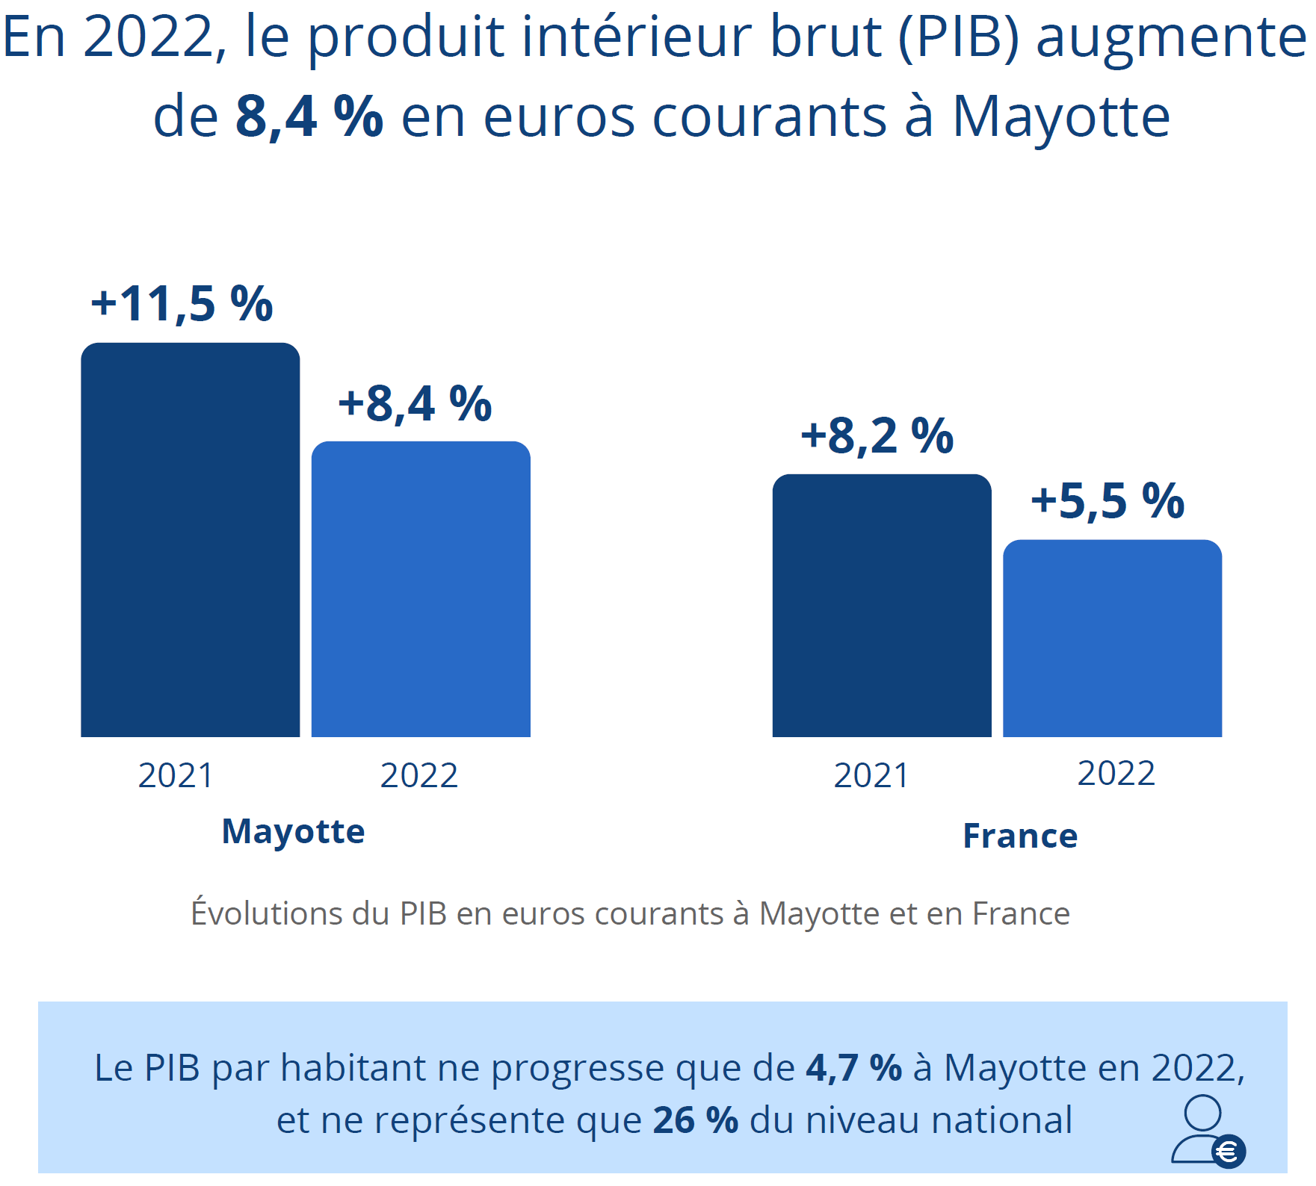
L’activité économique est dynamique
PIB à Mayotte en 2022 (*) : 3 144,5 millions d’euros
(*) Donnée provisoire

Slide 23
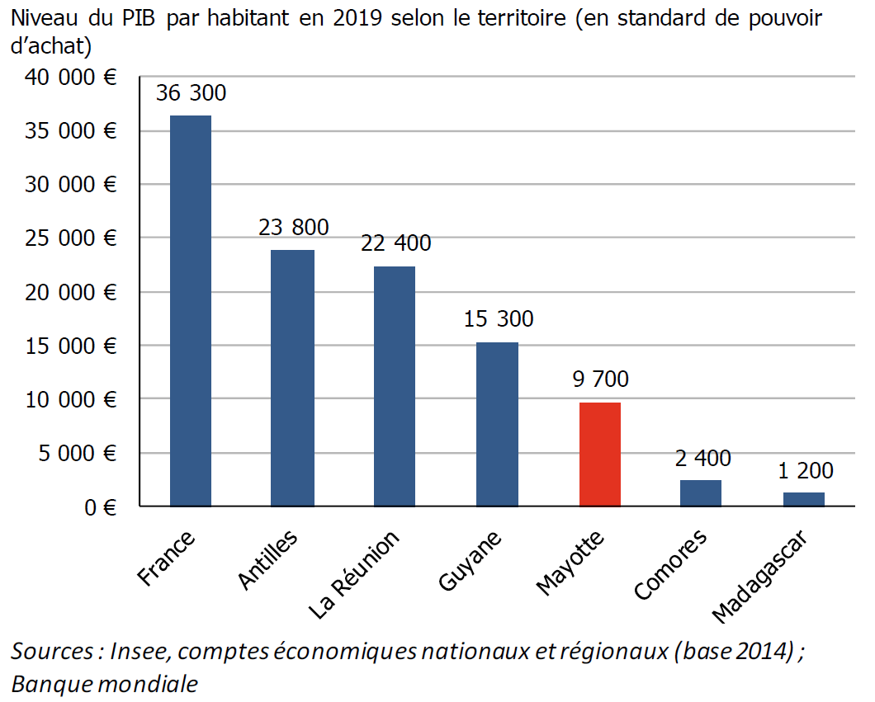
Mayotte, pauvre parmi les riches, riche parmi les pauvres
En parité de pouvoir d’achat, le PIB/habitant de Mayotte est :
- 3,7 fois inférieur à la moyenne nationale
mais
- 8 fois supérieur à Madagascar
- 4 fois supérieur aux Comores
Notes:
Malgré la forte croissance de l’activité économique sur les 10 dernières, le niveau de richesses créées à Mayotte reste très largement inférieur à celui des autres régions françaises.
Description du graph + explication PPA...en fct du référentiel Mayotte est pauvre parmi les riches...
La faiblesse du PIB/hab au regard de la moyenne nationale s’explique :
-surtout par un taux d’emploi 2 fois plus faible : seulement 32 % des habitants de Mayotte de 15 à 64 ans ont un emploi en 2021 contre 66 % dans l’hexagone.
-En outre les emplois sont en moyenne moins productifs à Mayotte : ils génèrent 50 000 € par emploi, 2 fois moins qu’au niveau national.
-De plus les secteurs d’activités à forte valeur ajoutée (industrie, information – communication, finance et assurances,…) sont en effet peu présents à Mayotte

Slide 24
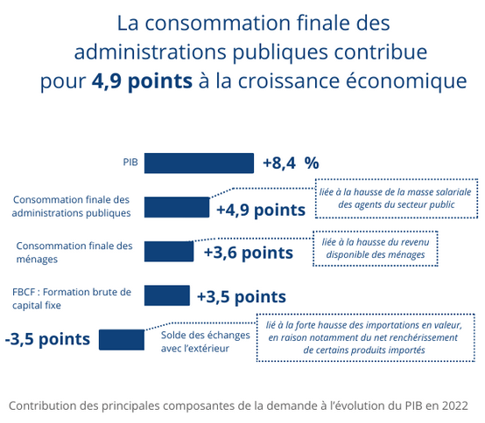
L’Administration publique, principal moteur de l’économie mahoraise
La consommation finale des administrations publiques représente :
63% du PIB à Mayotte
contre 25% au niveau national
+Rôle dans l’investissement :
La formation brute de capital fixe augmente ainsi à Mayotte de 15 % en 2022 soit + 3,5 points de PIB.

Slide 25
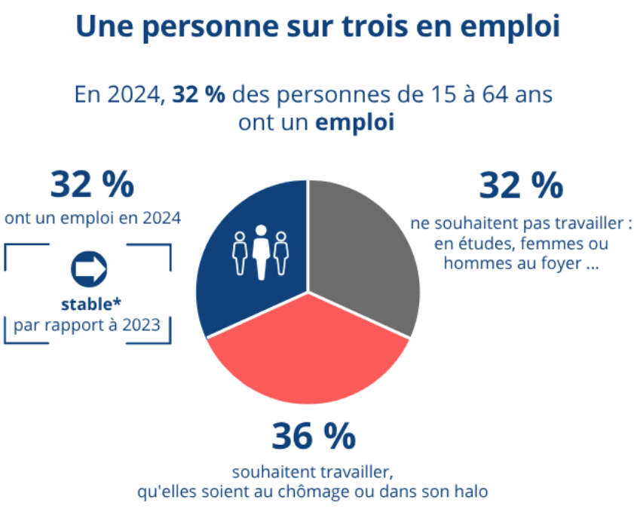
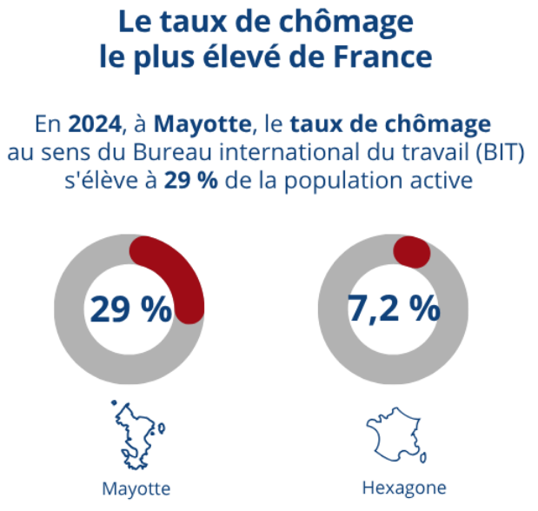

L’accès à l’emploi reste faible
Soit 55 000 personnes
Les femmes et les natifs de l’étranger peu en emploi (23%) ;
les jeunes (15-29 ans) encore moins (13%)

Slide 26
Le poids du secteur public essentiel
En 2024 avec 22 000 emplois, la fonction publique représente 1 salarié sur 2
Masse salariale du public en 2022 : 1,6 milliard d’Euros (= la moitié du PIB contre 17 % en France)
Mais rapporté à la population, un taux d’administration inférieur à la moyenne française (69 pour 75) alors qu’il est supérieur en général dans les DROM

Slide 27
En conclusion :
Un rôle essentiel du secteur public :
Face à une démographie exceptionnelle et un territoire en retrait des standard nationaux,
→ pour adapter les équipements et services à la population
→ pour améliorer les conditions de vie de la population
→ pour soutenir le développement de l’emploi et de l’économie

Slide 28
Pour en savoir plus :
- Forte baisse des naissances
- Entre 440 000 et 760 habitants selon l’évolution des migrations
- 256 500 habitants à Mayotte en 2017
- Quatre logement sur dix sont en tôle en 2017
- A Mayotte, six adultes sur dix sont en difficultés en langue française
- Six habitants sur dix se sentent en insécurité et Une délinquance hors norme
- Enquête Santé DOM en 2019
- Enquête emploi à Mayotte en 2024
- 10 ans de départementalisation de Mayotte : Une économie en forte croissance mais encore en retrait des standards nationaux et Produit intérieur brut 2022 à Mayotte

Slide 29
MERCI !
Pierre GREFFET
Directeur INSEE La Réunion-Mayotte
insee-oi@insee.fr

